Slide 1

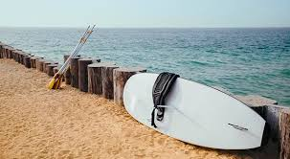
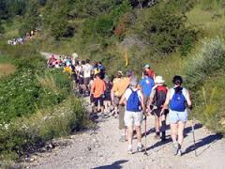

UD1. L’OCI I EL TEMPS DE LLEURE
1. APROXIMACIÓ AL CONCEPTE D’OCI
1.1. REFERÈNCIES HISTÒRIQUES AL CONCEPTE D’OCI
2. ELEMENTS CARACTERÍSTICS DE L’OCI
3. LES FUNCIONS DE L’OCI
4. FACTORS CONDICIONANTS DE L’OCI
CRÈDIT 1 - Jocs i activitats físiques recreatives per l´animació.

Slide 2
1. APROXIMACIÓ AL CONCEPTE D’OCI
-L’OCI: terme molt de moda actualment. “OCUPACIÓ DEL TEMPS D’OCI”
-l’oci és un fet humà, la seva concepció ha evolucionat junt amb les èpoques, fins canviar radicalment el seu significat. D’aquí la quantitat de definicions contraposades:
“l’oci no consisteix en no fer rés, sinó a fer moltes de les coses que no resulten acceptades en els formularis dogmàtics de la classe dominant” (Stevenson)
“l’oci és el conjunt d’operacions en què l’individu pot dedicar-se voluntàriament, sigui per descansar o per divertir-se, per desenvolupar la seva formació desinteressadament, la seva voluntària participació social o la seva lliure capacitat creadora, quan s’ha alliberat de la seva obligació professional, familiar i social” (Dumazedier, 1966)
“l’oci, independentment de l’activitat concreta que es tracti, és una forma d’utilitzar el temps lliure per mitjà d’una ocupació lliurement escollida, realitzada i en que el seu desenvolupament resulta satisfactori o agradable per a l’individu” (Trilla, 1989)
UD1. L’OCI I EL TEMPS DE LLEURE
CRÈDIT 1 - Jocs i activitats físiques recreatives per l´animació.

Slide 3
UD1. L’OCI I EL TEMPS DE LLEURE
1.1. REFERÈNCIES HISTÒRIQUES ENTORN L’OCI:
És necessari parlar de la civilització grega i romana, on trobem les 2 tesis històriques més significatives en relació a l’oci; per arribar als fets de la revolució industrial i d’aquí al les aportacions més significatives dels autors més rellevants de la sociologia actual
La postura GREGA: el treball possibilita l’oci. Tenint en compte que l’OCI (SKHOLÉ) dels ciutadans lliures es fonamenta en l’absència de l’oci i llibertat d’un gran nombre d’esclaus (ASKHOLÉ). En aquest cas, l’oci grec s’oposa al treball, ja que per accedir a la felicitat total (CONTEMPLACIÓ DE LA SAVIESA) és necessari lliurar-se de la necessitat de treballar i poder predicar tot el temps a buscar l’ideal de vida.
L’ideal ROMÀ: aquest planteja que cada persona ha d’alternar l’oci (OTIUM) amb la negació de l’oci (NEGOTIUM), essent l’oci un mitjà, tant de descans i recreació com de meditació, i el treball, és la finalitat. En aquest cas, s’afirma que l’oci possibilita el treball, entenent que totes les persones necessiten d’un temps per poder-se recuperar i poder tornar a dedicar-se al treball)
A l’EDAT MITJANA i al RENAIXEMENT, es troba un altre sentit a l’oci. El tipus d’oci és un esperit lúdic classista. Consisteix en l’abstenció del treball i en dedicar-se a activitats lliurement escollides com la guerra, la política, l’esport, la ciència o la religió. “La vida ociosa és un indicador d’una elevada posició social” (Hiuzinga, 1924)
CRÈDIT 1 - Jocs i activitats físiques recreatives per l´animació.

Slide 4
UD1. L’OCI I EL TEMPS DE LLEURE
1.1. REFERÈNCIES HISTÒRIQUES ENTORN L’OCI:
En l’EDAT MODERNA (S.XVII-XVIII): l’ètica reformista del Calvinisme i les rígides doctrines del puritanisme anglès, donen un nou sentit a l’oci. Es considera que l’oci és un vici personal i social. L’oci passa a se r entès com contraposat al treball. El treball és productiu, l’oci és improductiu. Els protestants van suprimir els dies de festa dels Sants i amb això es van eliminar els dies de festa. El moviment purità va restringir els plaers i les distraccions, i mirava amb recel la pràctica de l’E.F. i dels esports
L’arribada de la REVOLUCIÓ INDUSTRIAL: febre per a la producció que repercuteix negativament sobre els treballadors. L’automatització de l’era industrial genera un tipus de treball que sols busca la productivitat, i en conseqüència, la ideologia del desenvolupament en quantitat. Aquest fenomen comporta la necessitat que l’home treballi més en menys hores, produint elevadíssimes xifres d’atur.
A partir de la Revolució Industrial, l’oci es considera un temps aliè del treball habitual i quotidià. El temps d’oci no té una valor positiu o negatiu en si mateix, surt com a conseqüència de la desvalorització del treball. Disposar de temps lliure resulta un temps buit per a tot. Lliure per fer allò que es vulgui i disponible per a tothom. Tanmateix, es proposa un concepte d’oci massiu, inspirat i controlat per la burgesia dominant, traduint-se com un OCI CONSUMISTA, creant-se fins i tot, el mercat de l’oci.
CRÈDIT 1 - Jocs i activitats físiques recreatives per l´animació.

Slide 5
UD1. L’OCI I EL TEMPS DE LLEURE
1.1. REFERÈNCIES HISTÒRIQUES ENTORN L’OCI:
En tots els països econòmicament desenvolupats, ha tingut lloc aquesta REDUCCIÓ DEL TEMPS DE TREBALL, i en conseqüència, UN AUGMENT DEL TEMPS LLIURE. Aquest fenomen ha tingut lloc degut a 4 factors que han esdevingut paral.lels :
MENYS HORES DIÀRIS DE TREBALL
DISMINUCIÓ DELS DIES DE TREBALL PER SETMANA
MENYS SETMANES DE TREBALL A L’ANY
MENYS ANYS DE TREBALL EN UNA VIDA COMPLERTA
LA IMPORTÀNCIA DE TENIR TEMPS LLIURE I OCUPAR-LO EN ACTIVITATS QUE ENS AJUDIN A FORMAR-NOS COM A PERSONES. Aquesta visió té un caràcter preventiu d’alguns dels mals més endèmics de la societat (depressió, aíïlament, alcoholisme, drogadicció, malalties per sedentarisme, malaties cròniques,...). Això esdevé que avui en dia, el temps lliure sigui una reivindicació de totes les classes socials i en tots els grups d’edats.
Peralta (1990) “alliberar el temps i generar l’espai perquè la recreació contribueixi al perfeccionament de l’home, és un repte per aquest, però significa també un reclam social a l’estat i al govern perquè garanteixi les estructures adequades i els recursos adicionals per a la recreació del cos, la ment i l’espertit”
“LA QUALITAT DE VIDA QUE EXPERIMENTA UNA PERSONA AVUI EN DIA, EN LA NOSTRA SOCIETAT, PREDOMINANTMENT URBANA, ESTÀ LLIGADA AL TEMPS LLIURE”
CRÈDIT 1 - Jocs i activitats físiques recreatives per l´animació.

Slide 6
UD1. L’OCI I EL TEMPS DE LLEURE
1.1. REFERÈNCIES HISTÒRIQUES ENTORN L’OCI:
L’OCI S’ENTÈN COM UNA ACTITUD, UN COMPORTAMENT, ALLÒ QUE TÉ LLOC DURANT EL TEMPS LLIURE I QUE NO IMPORTA EL QUE ES FACI, SINÓ EL COM ES FACI. L’OCI INDEPENDENTMENT DE L’ACTIVITAT CONCRETA QUE ES TRACTI, ÉS UNA FORMA D’UTILITZAR EL TEMPS LLIURE PER MITJÀ D’UNA OCUPACIÓ LLIUREMENT ESCOLLIDA I REALITZADA, EL DESENVOLUPAMENT DE LA QUAL RESULTA SATISFACTORI O PLAENT PER A L’INDIVIDU” (Trilla, 1989)
Per a Sue (1982), l’oci és UN FENOMEN SOCIAL, una reivindicació fonamental.
Segons ell, degut a 3 factors:
La progressió lenta del temps lliure, que afavoreix un equilibri entre treball i oci. La utilització del temps d’oci provoca una major demanda d’oci, a l’augment del pressupost econòmic per a les diversions que a la d’altres gastos
L’augment dels salaris i del temps lliure
Certes activitats d’oci, d’esplai exerceixen un papers social indispensable per a la col.lectivitat
L’oci, avui, és una indústria organitzada, la inversió i el negoci són ingredients bàsics. L’oci ha contribuït a desenvolupar la imaginació creativa i la intel.ligència crítica
CRÈDIT 1 - Jocs i activitats físiques recreatives per l´animació.

Slide 7

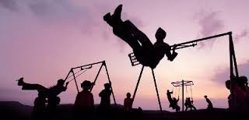
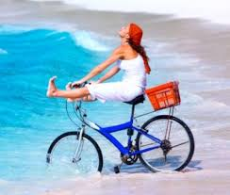
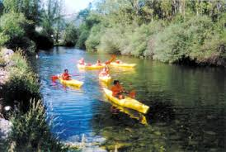
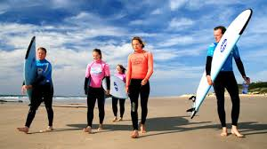
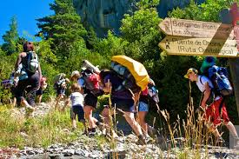
UD1. L’OCI I EL TEMPS DE LLEURE
1.1. REFERÈNCIES HISTÒRIQUES ENTORN L’OCI:
En la majoria de definicions apreciem punts en comú:
OCI com a DESENVOLUPAMENT DEL TEMPS DE LLEURE
ACTIVITATS CONCRETES a realitzar a les que el subjecte fixa una atenció especial en moments clarament diferenciats de l’espai laboral
CRÈDIT 1 - Jocs i activitats físiques recreatives per l´animació.

Slide 8
UD1. L’OCI I EL TEMPS DE LLEURE
2. ELEMENTS CARACTERÍSTICS DE L’OCI:
L’OCI ESTÀ DETERMINAT PER 3 ELEMENTS:
MARC TEMPORAL CONCRET SÈRIE D’ACTIVITATS A REALITAR
ACTITUDS CONCRETES I PERSONALS DEL SUBJECTE
2. 1. EL TEMPS LLIURE:
En la nostra societat, el temps lliure és un fet que ha pres cada vegada més un paper essencial en la vida de tothom, per:
Al desenvolupament normal és necessari que l’energia gastada en el treball sigui recuperada. El temps lliure es converteix en un temps de compensació indispensable per a l’equilibri físic i psicològic de l’individu
La mecanització, l’organització i el ritme més intens del treball d’avui, possibiliten la reducció de la jornada laboral, la qual cosa permet que es pugui gaudir de més temps lliure sense que la producció disminueixi
Aquest increment de temps lliure és necessari per al manteniment del sistema econòmic actual de la societat de consum. L’oci s’enten com a ELEMENT DE CONSUM
CRÈDIT 1 - Jocs i activitats físiques recreatives per l´animació.

Slide 9
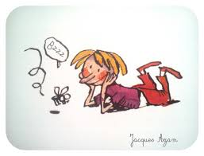

UD1. L’OCI I EL TEMPS DE LLEURE
2. ELEMENTS CARACTERÍSTICS DE L’OCI:
2. 1. EL TEMPS LLIURE:
L’Oci és aquell temps lliure, que va més enllà de les obligacions de l’home, i que s’ha fet possible gràcies a l’evolució de la civilització industrial i a l reivindicació dels obrers d’un temps necessari per al descans.
Es poden distingir 3 relacions entre temps de treball i temps lliure:
TEMPS LLIURE COM A PART DEL TEMPS DE TREBALL (societat pre-industrial)
TEMPS LLIURE OPOSAT AL TEMPS DE TREBALL (civilització industrial)
TEMPS LLIURE PARAL.LEL AL TEMPS DE TREBALL (societat post-industrial)
El temps lliure juga, cada vegada més, un paper d’agent de TRANSFORMADOR SOCIAL. És un temps disponible, deslligat de les tasques de producció, dinàmic i del que es vol obtenir el màxim profit individual RECERCA DE QUALITAT DE VIDA
CRÈDIT 1 - Jocs i activitats físiques recreatives per l´animació.

Slide 10
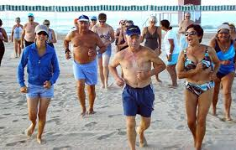
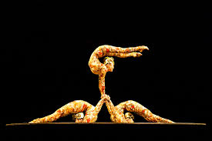
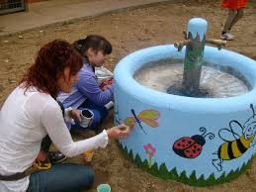
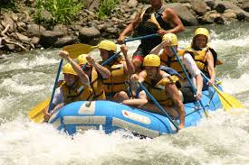
UD1. L’OCI I EL TEMPS DE LLEURE
2. ELEMENTS CARACTERÍSTICS DE L’OCI:
2. 2. L’OCI COM ACTIVITAT O LA LLIBERTAT D’ELECCIÓ DE L’ACTIVITAT D’OCI:
L’Oci l’entenem doncs, com a activitat o conjunt d’activitats que les persones realitzen preferentment en el seu temps lliure, així com la capacitat de les persones per triar les activitats que realment les satisfaci.
Allò que realment determinarà que una activitat concreta es converteixi en oci és l’actitud de cada persona cap a ella.
Puig i Trilla (1985) articula en 4 grans grups les activitats d’oci:
Act. que satisfan les necessitats de caràcter SOCIAL o COL.LECTIU, en l’establiment de relacions socials i en l’ambient que es crea
Act. que impliquen una DEMANDA CULTURAL, tant per a l’espectador com per al participant
Act. de tipus pràctic, AFICIONS PERSONALS que requereixen un treball manual
Act. que tenen un component FÍSIC, on la IMPLICACIÓ CORPORAL és fonamental
CRÈDIT 1 - Jocs i activitats físiques recreatives per l´animació.

Slide 11
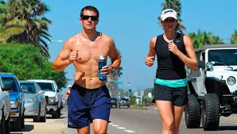
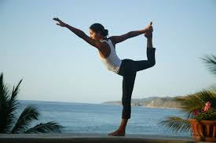
UD1. L’OCI I EL TEMPS DE LLEURE
2. ELEMENTS CARACTERÍSTICS DE L’OCI:
2. 3. L’OCI COM ACTITUD:
L’Oci no és solament tenir temps lliure i omplir-lo d’activitats. La persona ha de sentir-se lliure al realitzar les activitats EL TEMPS LLIURE ÉS UN ESPAI PRIVILEGIAT QUE HA DE TRASCENDIR EN TOTS ELS ASPECTES I EN TOTS ELS MOMENTS DE LA VIDA.
Dumazedier (1966) estableix 4 categories per determinar si una activitat es considera oci com a actitud i no com a simple activitat de temps lliure:
Caràcter LIBERATORI: en oposició a tot allò que sigui una obligació bàsica
Caràcter GRATUÏT: act. que no té altra finalitat que el plaer de fer-la
Caràcter HEDONÍSTIC: act. orientada a la recerca de la finalitat i del plaer per ella mateixa
Caràcter PERSONAL: Ha de donar resposta a necessitats individuals
EL TEMPS LLIURE ÉS UN ESPAI PRIVILEGIAT QUE HA DE TRASCENDIR EN TOTS ELS ASPECTES I MOMENTS DE LA VIDA OCI COM A ACTITUD
CRÈDIT 1 - Jocs i activitats físiques recreatives per l´animació.

Slide 12
UD1. L’OCI I EL TEMPS DE LLEURE
3. LES FUNCIONS DE L’OCI:
3.1. FUNCIONS DE L’OCI EN EL PLANOL INDIVIDUAL:
Dumazedier identifica 3 funcions primordials, conegudes com les “TRES D”: DESCANS, DIVERSIÓ I DESENVOLUPAMENT DE LA PERSONALITAT
DESCANS: repòs reparador de l’acumulació de tensions i alliberament de l’estrés que comporten les obligacions (estrés personal, desplaçaments a la feina, conflictes personals,...)
DIVERSIÓ: complement al descans, però més dinàmic. Oblidar-nos de l’avorriment per abocar-nos a una activitat lúdica. Oci i diversió és la recerca del plaer. En la diversió trobem un aspecte fonamental de l’oci i el joc
DESENVOLUPAMENT DE LA PERSONALITAT: el individu després del treball, tingui suficient energia per a fer activitats que contribueixin al seu desenvolupament intel.lectual, físic i social
CRÈDIT 1 - Jocs i activitats físiques recreatives per l´animació.

Slide 13
UD1. L’OCI I EL TEMPS DE LLEURE
3. LES FUNCIONS DE L’OCI:
3.2. FUNCIONS DE L’OCI EN EL PLANOL SOCIAL:
Funció de SOCIALITZACIÓ: mitjançant l’oci la persona obté relacions socials més lliures que les pròpies d ela feina o de la família
Funció SIMBÒLICA: l’oci actua com un símbol d’afirmació personal i com a símbol de classe social. Depenent del tipus de classe social, l’activitat d’oci a desenvolupar variarà
Funció TERAPÈUTICA: l’oci contribueix a mantenir un bon estat de salut físic, psíquic i social
3.3. FUNCIONS DE L’OCI EN EL PLANOL ECONÒMIC:
Oci context PRODUCCIÓ-CONSUM.
La indústria de l’oci és molt potent.
L’oci és una activitat de consum, està integrada plenament en el sistema econòmic
Les activitats a l’aire lliure potser són les úniques que no estan sotmeses
al principi del consum,.....però no totes.
CRÈDIT 1 - Jocs i activitats físiques recreatives per l´animació.

Slide 14
UD1. L’OCI I EL TEMPS DE LLEURE
4. FACTORS CONDICIONANTS DE L’OCI:
4.1. EDAT / SITUACIÓ LABORAL:
L’EDAT és un factor clau, ja que determinarà les necessitats, els gustos, les exigències pròpies de cada edat o etapa evolutiva
L’EDAT va lligada a la SITUACIÓ LABORAL.
Per a la indústria de l’oci interessa un SUBJECTE PRODUCTIU amb RECURSOS PROPIS, que és el que pot gastar.
4.2. GÈNERE
Rebutjar la existència d’ocis diferents per a cada sexe o gènere.
Dependrà del rol que se li assigni a cada sexe en la nostra societat i en conseqüència, les possibilitats de pràctica d’un oci en concret per a cada sexe.
4.3. ESTAT CIVIL I FAMÍLIA:
La societat presenta ofertes d’oci molt diferents segons l’estat civil, però també depèn de com cadascú coordina les seves obligacions familiars amb el seu temps per a l’oci.
Cada vegada més, s’ofereixen activitats d’oci en família, o d’oci per a singles,
o d’oci per a casats, separats
CRÈDIT 1 - Jocs i activitats físiques recreatives per l´animació.

Slide 15
UD1. L’OCI I EL TEMPS DE LLEURE
4. FACTORS CONDICIONANTS DE L’OCI:
4.4. NIVELL CULTURAL, SOCIAL I ECONÒMIC:
- És la cultura la que ofereix alternatives per a una major comprensió i interpretació de la realitat. I per això ens trobem que els desitjos, interessos i perspectives, i les ofertes d’oci i temps lliure, seran diferents segons el nivell cultural.
- Els recursos econòmics faciliten o dificultem l’adquisicó de bens de consum i l’accés a certs serveis
4.5. ENTORN GEOGRÀFIC: URBÀ / RURAL:
- ¾ parts de la població mundial, viu en països desenvolupats en ciutats i les seves rodalies
- Els entorns urbans i rurals presenten avantatges i inconvenients per a la pràctica de l’oci.
En les ciutats l’aparició de diferents estils de vida determinen els patrons de l’oci, però és arriscat parlar d’oci urba. El que si podem dir, és que en les CIUTATS són LLOCS DE VIDA ON L’OCI ES MANIFESTA I ÉS DEMANAT
L’oci RURAL ha experimentat un considerabLe augment i prestigi, fins a poder-se parlar d’OCI RURAL / DE MUNTANYA
CRÈDIT 1 - Jocs i activitats físiques recreatives per l´animació.

Slide 16
UD1. L’OCI I EL TEMPS DE LLEURE
RELACIÓ ENTRE:
OCI TEMPS LLIURE
JOC
CRÈDIT 1 - Jocs i activitats físiques recreatives per l´animació.

